Slide 1
Ольденбургские лошади

Slide 2
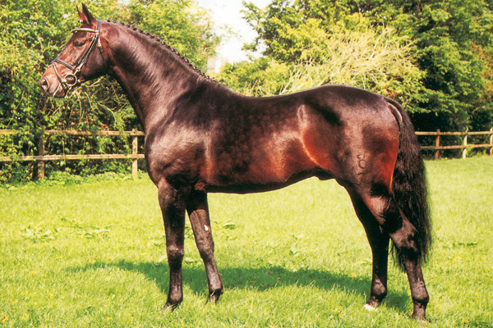
Это – одна из старейших пород Германии. Ее вывели в 17 веке в графстве Ольденбург. Фризских лошадей (в основе породы) скрещивали с андалузской, датской и чистокровными породами. Чаще всего сильные крупные лошади ходили в экипажах, некоторые в кавалерии или были выездковыми лошадьми.

Slide 3
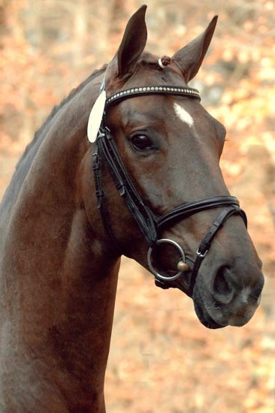
В 19 веке эта порода стала более изящной внешне благодаря смешению с чистокровной верховой породой. В основном использовалась для упряжи.

Slide 4
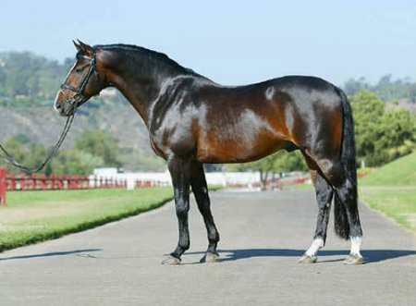
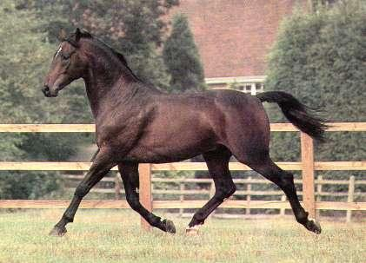
Среди заводчиков этой породы часто шли споры, какой должна быть ольденбургская лошадь: сильной и элегантной – для спорта или массивной, «рабочей» для сельского хозяйства.

Slide 5
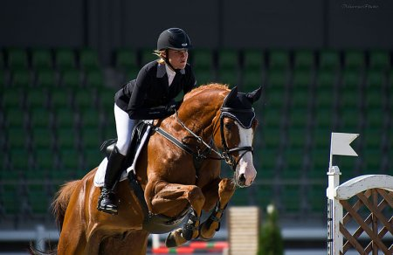
Наконец, после долгих лет изменений, эта порода становится верховой. Ольденбургские лошади показывают высокие результаты как троеборье, так и в выездке и конкуре. Например, на представителе этой породы выступал сам Людгер Бербаум.

